Slide 1
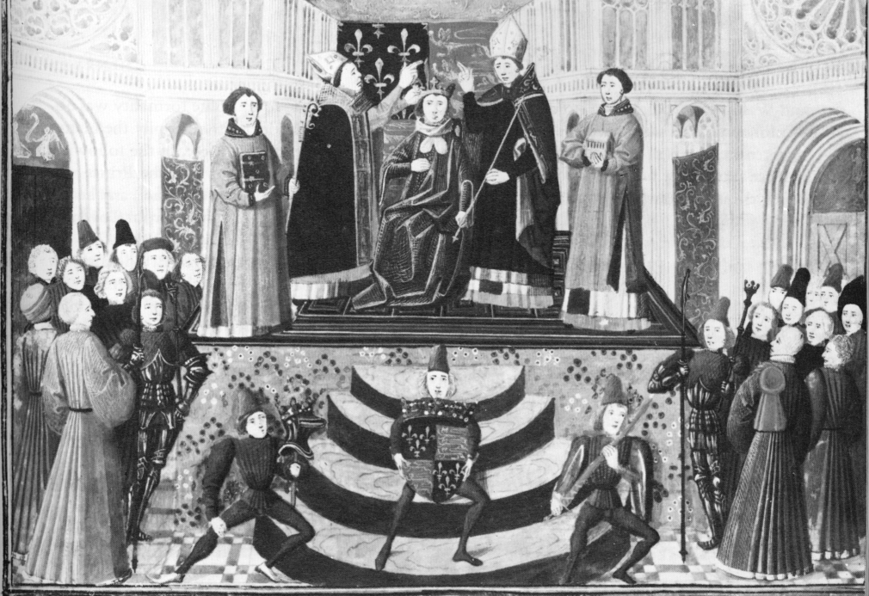
Лекція 2. Політична влада і політична система
Антоніна Федорівна Колодій КУРС ЛЕКЦІЙ З ПОЛІТОЛОГІЇ
2019-20 н.р.

Slide 2
План семінарського заняття. Т. 2. Політична влада і політична система.
1. Поняття, джерела та ресурси влади. «Владна піраміда».
2. Легітимність та ефективність політичної влади.
3. Історичні й сучасні форми політичної влади.
4. Системний підхід до вивчення політики (Девід Істон). Структура і функції політичних систем.
5. Інституційний вимір політичної системи. Формальні та неформальні інституції та їх значення для суспільного розвитку.

Slide 3
Література основна
Арістотель. Політика / Пер. з давньогрецької та передмова О. Кислюка. – К.: Основи, 2000. – 239 с.
Вебер Макс. Три чисті типи легітимного панування. – Макс Вебер. Соціологія: Загальносоціологічні аналізи. Політика. – К.: Основи, 1998. С. 157-172.
Основи демократії: підручник для студ. внз / за заг. ред. Антоніни Колодій. – Третє вид., оновл. і доп. – Львів: Астролябія, 2009. [832 с. ] Розд. 19. Питання легітимності влади: підтримка демократії в Україні. С. 577-594.
Політологія. Кн. Перша: Політика і суспільство. Кн. Друга: Держава і суспільство / За наук. Ред.. А. Колодій. – К.: Ельга; Ніка-Центр, 2003. – Розділ 2. С. 49-76.

Slide 4
Література додаткова
.
Доган М. Легитимность режимов и кризис доверия // Социс. – 1994. – №4. – с.147-155.
Колодій А. Неоінституціалізм та його пізнавальні можливості в політичних дослідженнях // Вісник Львівського університету. Філософсько-політологічні студії. Випуск 1. – Львів: ЛНУ ім. Івана Франка, 2010. – С. 60-69.
Мойсес Наїм. Занепад влади. – Перекл. з англ. К.: Форс Україна, 2017, 448 с.
Норт Даглас. Інститути, процеси та функціонування економіки. – К.: Основи, 2000. Розд.1. Вступ до проблеми інституцій та інституційної зміни. С. 11- 20; Розд. 5. Неофіційні обмеження. С. 51-62; Розд. 6. Офіційні обмеження. С. 63-72; Розд.10. Стабільність та інституційна зміна. С. 107-117.
Beetham D. The Legitimation of Power. – London : Macmillan, 1996.
Easton, David. A Systems Analysis of Political Life. New York: Wiley, 1965.

Slide 5
Зміст лекції:
2.1. Політична влада, її
походження, функції та форми
що таке політична влада;
як будується піраміда влади;
що таке легітимність влади;
як відбувається процес легітимації;
які є сучасні форми політичної влади (режими її функціонування);
2.2. Політична система: поняття структура та функції
Системний підхід до вивчення політики
Структура політичної системи. Її проста й деталізована (структур-но-функціональна) модель
Функції політичної системи.
2.3. Інституційний підхід до вивчення політичних систем
«Політика – це сфера інституціалізованих відносин між суб’єктами влади і народом»
Поняття політичних інституцій (інститутів);
Процес інституціалізації
Формальні і неформальні інституції та їх суспільна роль

Slide 6
Ключові поняття теми
Влада, політична влада
джерела влади
владна піраміда,
ресурси влади,
легітимність влади,
сила і слабкість влади,
занепад влади, анархія
політична система,
структура та функції політичної системи,
інституційна складова політичної системи
Політичний інститут (інституція),
формальні інституції,
неформальні інституції,
інституціалізація,
установи та організації,
органи (структури) влади,
неоінституціоналізм;
історичний напрям в неоінституціалізмі,
«стежка залежності» -(залежність від пройденого шляху)
,,

Slide 7
Політична влада
На минулій лекцій ми згадували про те, що політика
в одному з її вимірів є засобом врегулювання суспільних проблем за допомогою влади, а влада є тим ядром, навкруг якого обертається усе політичне життя
Що ж таке влада? (взагалі)
І в чому полягає особливість політичної влади та її головного різновиду – державної влади

Slide 8
Що таке влада?
Здатність підкоряти своїй волі когось або щось.
Можливість впливати на дії інших людей, підкоряти їх своїй волі і керувати ними.
Влада суспільна - відносини двох сторін, суспільних партнерів, які передбачають можливість для однієї осо­би або групи осіб (суб’єкта влади) віддавати наказ іншій особі або групі (об'єкту вла­ди) за умови, що ця інша сторона зобов'язана підко­рятися внаслідок існуючих су­спі­ль­них норм та/або страху перед санкціями.
Влада політична – здатність суспільних груп та індивідів, які їх представляють, впроваджувати в суспільне життя рішення, що виражають їхню волю (у тому числі й завдяки застосуванню санкцій – позитивних та негативних)

Slide 9
Джерела та ресурси влади
Джерела влади – «владна піраміда»
Хто і ким править?
Поділ на еліту і масу.
Володар і піддані.
Уряд і громадяни (народ).
Концепція народного суверенітету
Ресурси влади
структурні (закон, суд, державний апарат, змі),
психологічні (страх, інтерес, переконання),
матеріальні: податки, державна власність та інші джерела бюджету

Slide 10
Владна піраміда

Slide 11
Влада-авторитет і влада-сила
Влада-авто­ритет (authority) в основному спирається на добро­вiльну згоду i переконання (Ліндблом), вона передбачає ком­­пе­тентнiсть суб'єкта влади i дуже важлива для управлiння процесами.
Влада-сила (power) - спира­ється на при­мус, аж до фізичного на­сильства; вона достатня для пiдкорення людей, але не завжди ефективна в управ­лін­ні процесами.
(«Захар Беркут» Івана Франка; фільм)
Узурпація влади і безвладдя

Slide 12
Легітимність політичної влади. Макс Вебер про основні типи легітимації
Легітимність - такий стан влади, коли її правочинність визнається суспільством і світовим співтовариством
Легітимність – здатність системи створювати і підтримувати у людей впевненість в тому, що існуючі політичні інститути є найбільш адекватними для даного суспільства. (С.Ліпсет)
Шляхи легітимації: традиційний; легальний; харизматичний.

Slide 13
Ефективність влади
великою мірою залежить від розуміння суб’єктом влади над ким або чим він здійснює владу та відповідність цього розуміння уявленню об’єкта його влади
Згадаймо, що полiтика - це i politics i policy; politics - боротьба мiж людьми i за вплив на людей, а policy - це здiйс­нення регулятивного впливу на суспільну систему. Вiдповiдно до цих аспек­тiв по­лiтики i полiтична влада - це, з одного боку, влада над людьми; а з iншого - вла­­да над процеса­ми суспiльного розвитку.
В сучасних умовах реальна сила влади = ефективностi її регулятивного впливу.

Slide 14
Аристотель про форми державної влади

Slide 15
Три типи сучасної влади за Богданом Гаврилишиним

Slide 16
Визначення системи і найпростіша модель політичної системи Д.Істона
Система — це впорядкована сукупність взаємодію­чих компонентів, яка виникає і функціонує для досягнення пев­ної мети і володіє інтегратив­ними якостями, що не власти­ві окремим компо­нен­там, які її утво­рю­ють.

Slide 17
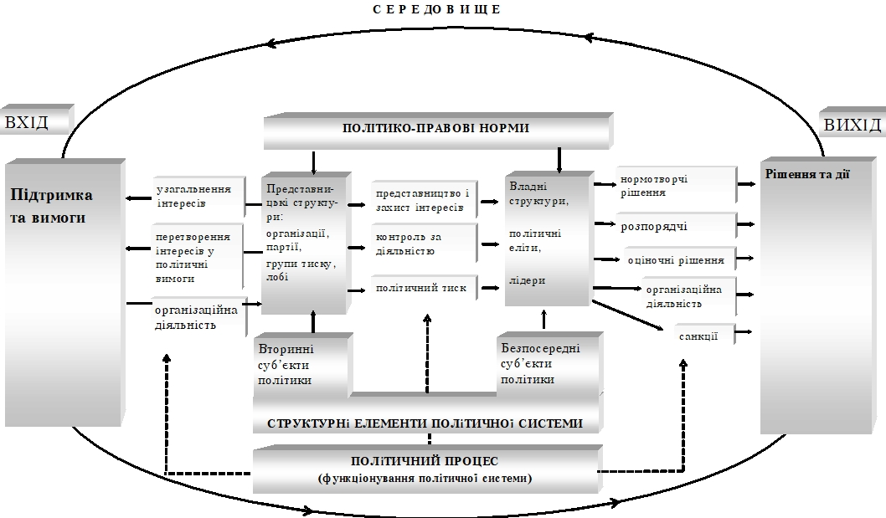
Політична система (структурно-функціональна схема)

Slide 18
Місце політики в системі суспільних відносин (1)

Slide 19
Місце політики в системі суспільних відносин (2)

Slide 20
Суть структурно-функціонального підходу до політичної системи:
У найширшому розу­мінні, політична система — це цілісна впорядкована сукупність політичних інсти­тутів, політичних ролей, стосунків, процесів, політико-правових норм, політичної культури, за допомогою яких здійснюєть­ся утвердження і функціонування полі­тич­ної влади, забезпе­чу­ється соціальна і політична стабільність.

Slide 21
Функції політичної системи
Нормативно-регулятивна: визначення політичних цілей і завдань суспільства, вироб­лення програм їх реалізації та мобіліза­ція ресурсів на їх виконання. Ця функція реалізу­ється через владно-управлінську діяльність, прийняття і виконання політичних управлінських рішень
Репрезентативна: представництво національних, регіональних та соціальних групових інтересів
Інтегративна: знаходження і реалізація загальносуспільних інтересів, цілей і цінностей, довкола яких об'єднуються всі суспільні групи і на цій основі відбувається консолідація суспільства, нації.
Організації та відтворення політичного життя: зміцнення влади, розвитку і вдосконалення політичних інституцій, забезпечен­ня їх стабільного функціонування, в тому числі й через створення і використання засобів легітимації влади.

Slide 22
Інституції (інститути) – визначення:
Семюель Гантіґтон: «стійкі, поціновувані та регулярно повторювані зразки поведінки»
Александер Мотиль: «поціновувані зразки поведінки»
Ґілермо О’Доннел: «регулярно повторювані зразки взаємодій, що є відомі, прийнятні (хоч і не обов'язково схвалювані) і практикуються суб'єктами діяльності, котрі сподіваються продовжувати взаємодію згідно правил, санкціонованих і підтримуваних цими зразками, у майбутньому.
Неоінституціоналісти, зокрема, Даглас Норт: інституції – це набори (сукупності) правил (sets of rules), які спрямовують і обмежують поведінку індивідуальних акторів.

Slide 23
Акценти Дагласа Норта
Даглас Норт особливо наголошує на відмінностях інституцій від організацій. Організації – це групи людей, «об’єднаних прагненням спільно досягти певної мети», а інституції – це набори правил-обмежень щодо їхньої поведінки.
Д. Норт підкреслює велике значення неформальних інституцій та їх роль у формальній інституціалізації суспільного життя [див. список літератури, c. 11-14; 51-55].

Slide 24
Історичний неоінституцоналізм
Історичний інституціоналізм робить наголос на значенні пройденого історичного шляху утвердження інституцій.
Його девіз: «історія має значення» ("history matters") (для становлення й утвердження політичних інституцій)
Ключова ідея виражена через поняття: «стежка залежності» („path dependency”).
Її зміст: Шляхи, „протоптані” на ранніх стадіях існування певної інституції чи сукупності інституцій (політичного ладу), мають тенденцію до відтворення. Кожна інституція ніби внутрішньо запрограмована на певні зразки розвитку, що в деяких випадках призводить до нескінченного ланцюга інституційного самовідтворення, який досить важко розірвати.
Проте, інституційні повтори не завжди є фатально неминучі. Критичний збіг обставин, кризові ситуації можуть відкрити шлях до інституційних змін нового типу.

Slide 25
Інституціалізація та її наслідки
Інституціалізація – це перетворення певних практик чи організацій на добре утверджені та широко відомі.
За умов інституціалізованих відносин дійові особи політики виробляють очікування, орієнтації та поведінку, засновані на припущенні, що дана практика чи організація переважатимуть і в передбачуваному майбутньому.
Наслідком інституаціалізації є чіткі та стійкі очікування одних політичних акторів щодо поведінки інших, а відтак суспільна та/чи політична стабільність

Slide 26
Держава – головний інститут політичної системи
Центральне місце серед інститутів п.с. належить державі, адже саме її рішення є авторитетні та обов’язкові для усього суспільства («випуск – це, насамперед, рішення органів державної влади)
«Повернення держави» в предметне поле політології
Сучасна держава активно взаємодіє з громадянським суспільством – найбільш організованою та інституціалізованою частиною суспільного середовища.
Про це – наша наступна лекція.

